Slide 1
Системная инженерия
Системное мышление

Slide 2
определение
«Системное мышление представляет собой процесс открытия и установления причин – проникновения в существо важнейших процессов, лежащих в основе проблем, с которыми мы сталкиваемся и возможностей, которые мы имеем...» [Senge P. M. (1990) The Fifth Discipline]

Slide 3
ИДЕЯ
Основная идея системного мышления состоит в выявлении, наблюдении и понимании сложных эмерджентных поведений, возникающих в результате динамических взаимодействий нескольких систем в процессе работы. В результате принимаются решения об изменении, исключении или добавлении одной или нескольких систем.
Основано на двух парах идей: эмерджентности и иерархии, а также передаче информации и управлении

Slide 4
описание
ДИСЦИПЛИНА, помогающая увидеть целое.
РАМОЧНАЯ СТРУКТУРА, помогающая увидеть взаимосвязи и характер изменений, а не зафиксированное статическое представление.
НАБОР ОБЩИХ ПРИНЦИПОВ
КОНКРЕТНЫЙ НАБОР ИНСТРУМЕНТОВ И МЕТОДИК

Slide 5
Таксономия систем (КлассификациЯ)
Физические системы: системы являющиеся результатом сознательной разработки, направленной на удовлетворение определенной цели человека. Они состоят из физических элементов, которые имеют хорошо определенные взаимосвязи.
Абстрактные системы: системы, не содержащие физических артефактов, при этом они разработаны людьми, чтобы служить для некоторой разъяснительной цели.
Notes:
По Чекланду

Slide 6
Таксономия систем (продолжение)
Системы человеческой деятельности: упорядоченные виды человеческих действий с учетом некоторой цели или миссии, лежащей в основе этой деятельности.
Естественные (природные) системы: системы имеющие природное происхождение и являющиеся таковыми в результате влияния сил и процессов, характеризующих Вселенную. Они не могут быть иными, чем есть, поскольку принципы и законы природы не являются переменчивыми.
Notes:
По Чекланду

Slide 7
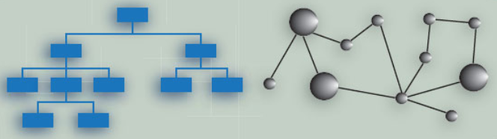
Топология систем
Иерархическая топология – это результат применения определенного принципа, который используется для удовлетворения определенной потребности. Этот принцип предполагает выполнение анализа, в процессе которого система подвергается декомпозиции на отдельные составляющие элементы на двух или более уровнях. В результате подобной декомпозиции формируется логическая основа для понимания, а также для разбиения на составляющие, разработки, компоновки и управления системой надлежащим образом.
Сетевая топология – может быть использована для того, чтобы отразить основные свойства различных физических систем (сетей); отражать определенные абстракции (возможности, функции), которые должны быть обеспечены и могут затем составить основу при выборе способов физической реализации системы.
Notes:
Эти две системные топологии сами по себе не являются исключительными. Совершенно ясно, что организация, описанная как иерархия, не всегда функционирует в соот-
ветствии со строго установленными отношениями подчиненности. Сети, даже если они не
определены формально, возникают в отношениях между отдельными лицами и группами,
которые обеспечивают необходимые элементы и связи для того, чтобы сделать дело. Кроме
того, вполне понятно, что отдельные элементы в физической сети, такие, как, например,
трансформатор в электросети, являются изделиями, оказывающими услуги, и они были
задуманы и разработаны как системы для достижения конкретной цели или удовлетворения
конкретной потребности. Эти элементы сами по себе являются системами, которые могут
быть подвергнуты декомпозиции, построены и находиться под управлением в соответствии
с некоторой иерархией.

Slide 8
Роли систем
Планируемые системы (системный актив) – планируются, разрабатываются и используются для достижения какой-то определенной цели. Могут рассматриваться одними лицами как активы, другими как изделия или продукция, третьими как услуги с добавленной стоимостью.
Ситуационные системы – возникают в результате динамических взаимодействий нескольких систем (включая природные системы) в процессе работы. В этих системах за основу может быть взята деятельность человека, политическая ситуация, чрезвычайная ситуация или кризис.
Реагирующие системы – создаются и вводятся в действие для противодействия возникшей ситуации.
Типовые системы – создаются с целью изучения системных аспектов возможной типовой проблемной ситуации.

Slide 9
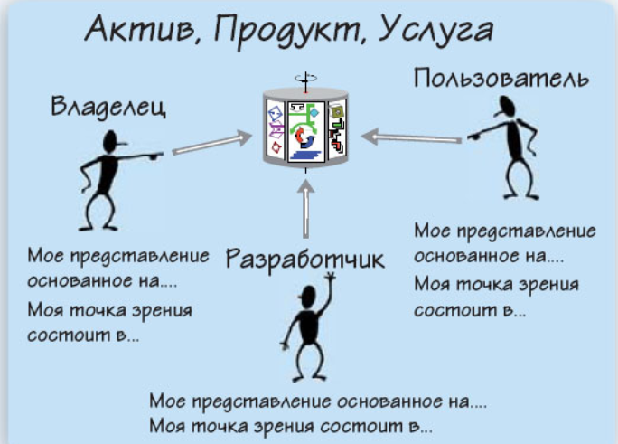
Существование систем
«Система – это способ смотреть на мир..., любая система является точкой зрения одного или нескольких наблюдателей».
Gerald M. Weinberg An Introduction to General Systems Thinking
Система
Актив
Продукт
Услуга

Slide 10
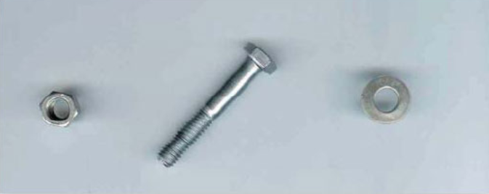
Существование систем
Система? Продукт? Услуга?

Slide 11
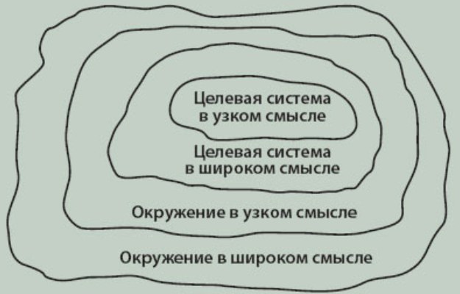
Целевые системы
Замкнутая система – элементы данной системы не связаны с какими бы то ни было внешними по отношению к ней объектами.
Открытая система – через границу открытой системы может происходить беспрепятственный обмен веществом, информацией и/или энергией между системой и внешней средой.
Robert L. Flood, Ewart Carson
Notes:
Dealing with Complexity: An Introduction to the Theory and Application of Systems Science

Slide 12
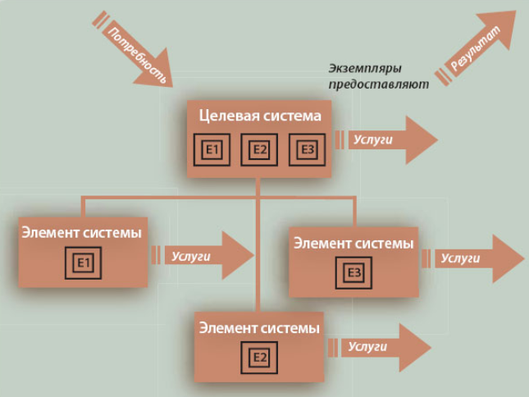
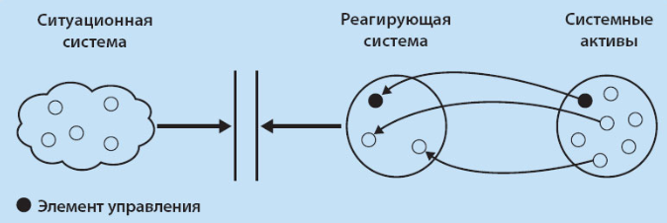
Системные активы
Портфельный актив – производимые предприятием системные продукты и/или оказываемые услуги, имеющие добавленную стоимость. (ISO/IEC 15288:2008).

Slide 13
Декомпозиция
Рекурсивная декомпозиция – процесс разбиения целевой системы, определённой абстрактно или конкретно, на системы более низкого уровня, которые также могут быть разбиты на элементы, которые в свою очередь также являются системами.
Правило остановки – определяет момент, когда дальнейшая декомпозиция не дает преимуществ и/или элемент системы хорошо определен и может быть включен в состав системы с контролируемыми рисками, следовательно последовательная декомпозиция может быть закончена.
Notes:
System Engineering; an Introduction to the Design of Large-Scale Systems Hardcover – Import, 1957
https://www.amazon.com/System-Engineering-Introduction-Large-Scale-Systems/dp/B0000CJPPV

Slide 14
Системы систем
Система систем – система, состоящая из нескольких типов системных элементов, причем каждый подобный системный элемент сам по себе работоспособная система, которая может самостоятельно использоваться по своему назначению.
.
Правило остановки – определяет момент, когда дальнейшая декомпозиция не дает преимуществ и/или элемент системы хорошо определен и может быть включен в состав системы с контролируемыми рисками, следовательно последовательная декомпозиция может быть закончена.
Notes:
System Engineering; an Introduction to the Design of Large-Scale Systems Hardcover – Import, 1957
https://www.amazon.com/System-Engineering-Introduction-Large-Scale-Systems/dp/B0000CJPPV

Slide 15
Сложности систем
Сложность детализации (структурная) – возникает в результате большого количества систем, системных элементов и установленных связей в любой из двух основных топологий (иерархия или сеть). Эта сложность связана с системами, как они есть; а именно, с их статическим существованием.
Динамическая сложность (поведенческая) – связана с взаимосвязями, которые возникают между готовыми, функционирующими системами в процессе их работы, т. е. между ожидаемым и даже неожидаемым поведением, которое фактически возникает.
Notes:
«...для нейрофизиолога мозг, как сплетение нервных волокон и суп из
ферментов, несомненно, сложен, и точно так же передача его подробного
описания потребует много времени. Для мясника мозг прост, так как ему
нужно лишь отличить его от примерно тридцати других частей мясной
туши».
У. Р. Эшби

Slide 16
Категории Сложности систем
Организованная простота – небольшое количество существенных факторов и большое количество менее существенных и/или несущественных факторов.
Организованная сложность – структура таких систем организована так, чтобы быть понятной, и поэтому податливой при описании сложного поведения и структурировании процесса создания сложных систем и управления их жизненными циклами.
Беспорядочная сложность – много переменных, которые демонстрируют в высокой степени случайное, беспорядочное поведение. Она также может являться результатом отсутствия необходимого контроля над структурой сложных неоднородных систем по причине неадекватного управления архитектурой в течение жизненного цикла системы (ползучей сложности).
Сложность, связанная с людьми
Notes:
SCIENCE AND COMPLEXITY
http://people.physics.anu.edu.au/~tas110/Teaching/Lectures/L1/Material/WEAVER1947.pdf

Slide 17
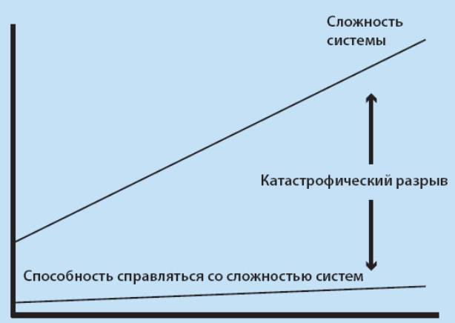
Катастрофический разрыв
Факторы сложности
Законодательные и нормативные акты
Патентные ограничения
Обязательства в форме соглашений и контрактов
История эволюции продукта/услуги
Правила, ценности и нормы;
Психологические и социологические факторами

Slide 18
Системные принципы
Все системы состоят из одного или нескольких элементов, которые вместе образуют единое целое.
Системы состоят из структурных элементов или функциональных элементов.
Определенные элементы и связи могут быть абстрактными, физическими или видами человеческой деятельности.
Системы организуются в виде иерархии или сети.
Границы систем по отношению к представлениям определяются целевой системой в узком смысле, связанной с ней целевой системой в широком смысле, их окружением в узком смысле и окружением в широком смысле.
Сложность может быть уменьшена посредством определения существенных факторов (концепций и принципов).
Сложность определяется уполномоченной организацией при описании сложного поведения.
Сложность возрастает при дезорганизации систем, результатом чего является беспорядочное поведение.
Люди воспринимают сложность по-разному и, кроме того, люди в принципе могут быть частью системы, что приводит к увеличению сложности.
Ситуационные системы возникают в ответ на (проблемы или возможности) или в результате определения целей в форме конечных состояний.
Реагирующие системы разрабатываются и используются для обращения с ситуационными системами.
Системные активы постоянного применения вводятся в строй и используются в реагирующих системах.
Один из элементов реагирующей системы должен осуществлять управление.

